Slide 1
Научная библиотека Евразийского национального университета им. Л.Н. Гумилева
Сохранение и укрепление здоровья библиотекаря в современных условиях

Slide 2
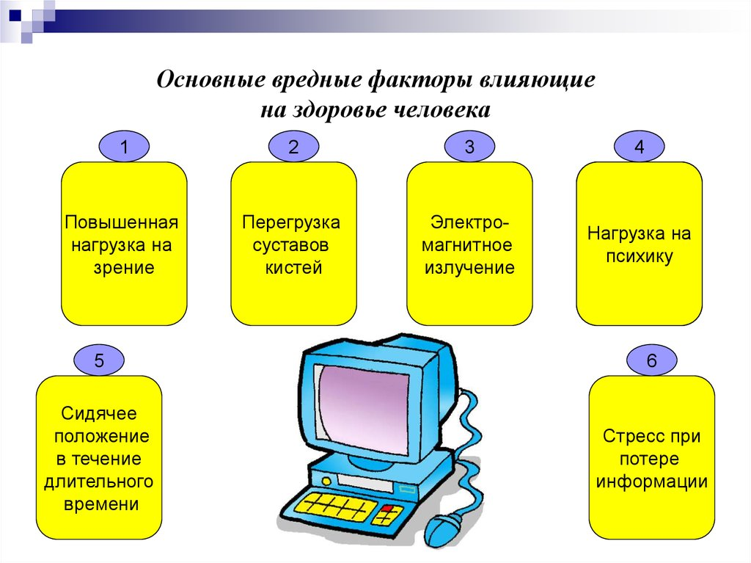

Slide 3
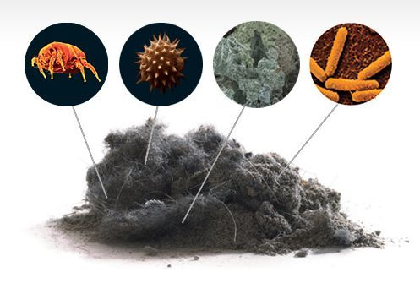



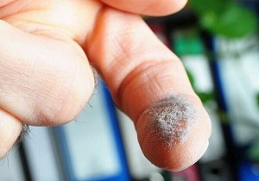

Slide 4
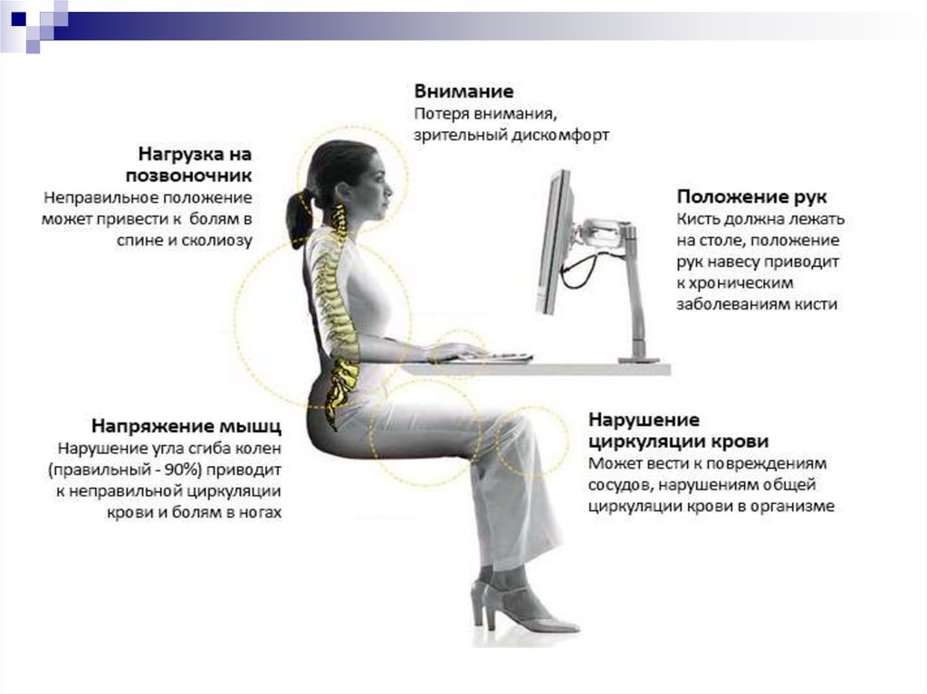

Slide 5
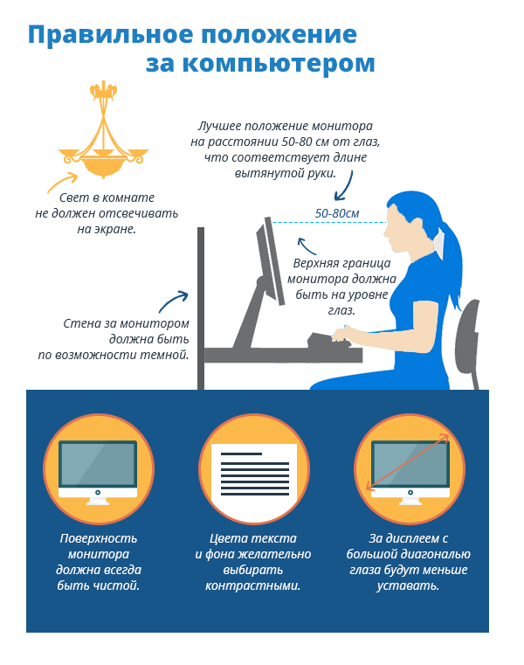

Slide 6
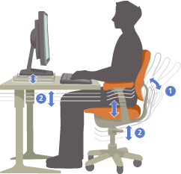
Осанка
Сохранять нужную осанку при работе за компьютером помогает правильно подобранный рабочий стул. Спинка стула должна поддерживать нижнюю половину спины, но при этом не быть жестко закрепленной, чтобы человек мог свободно двигаться.
Во время работы за компьютером самым оптимальным является положение тела при котором: спина и шея находятся на прямой линии, ноги стоят на полу и образуют прямой угол с коленями.
Для более правильного расположения спины можно подкладывать под поясницу подушечку. Подголовник поможет снять напряжение с мышц шеи.
Голова, шея
Голову держите прямо, с небольшим наклоном вперед. Монитор и рабочие документы должны быть размещены так, чтобы вам не приходилось постоянно вращать головой из стороны в сторону.

Slide 7
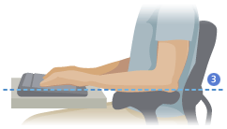
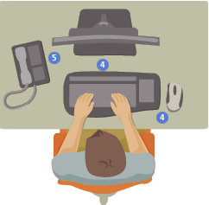
Правильное расположение рук
Чтобы не приходилось лишний раз тянуться и чтобы плечи и руки находились в правильном положении, попробуйте следующее:
Расположите клавиатуру и мышку на одном уровне, примерно на уровне локтя. Предплечья должны свободно свисать по бокам.
Расположив руки на клавиатуре, проследите, чтобы ваши плечи быть расслаблены, а руки согнуты примерно под углом 90°.
Когда вы печатаете, расположите клавиатуру по центру перед собой, а рядом — мышку.
Часто используемые предметы должны находиться рядом, чтобы до них можно было легко дотянуться.
Для правильного положения запястий и расположения пальцев, постарайтесь сделать следующее:
Во время печати или работы с мышкой запястья держите прямо. Не сгибайте запястья и не уводите их в стороны. Если у клавиатуры есть ножки, используйте их для более правильного и удобного положения запястий во время работы за клавиатурой.
При печати кисти рук и запястья должны как бы нависать над клавиатурой, так, чтобы работала вся кисть, а не отдельные пальцы пытались дотянуться до удаленных клавиш.

Slide 8
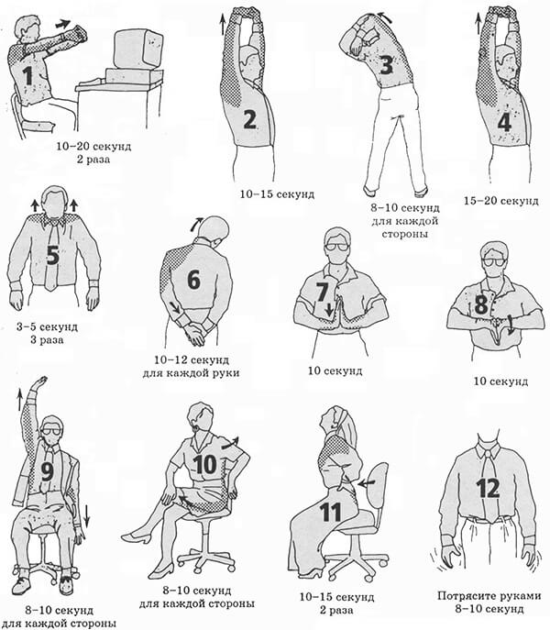

Slide 9
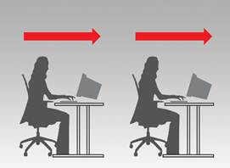
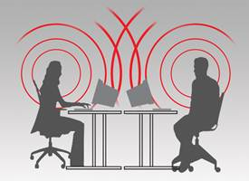
Визуальные и акустические помехи при работе
Любое движение впереди сидящего отвлекает
Отсутствие перегородок или использование низких конструкций открывает человека для максимального воздействия шума и излучения мониторов

Slide 10
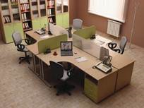
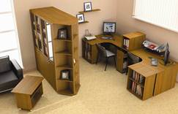
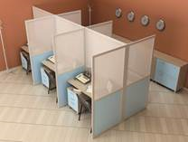
Визуальные и акустические помехи минимизируются использованием перегородок и шкафов (в качестве перегородок) разной высоты

Slide 11
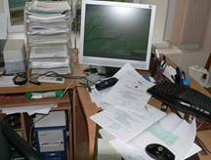
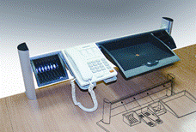
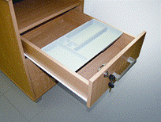
Беспорядок на рабочих местах
Устранение беспорядка на рабочих местах через применение всевозможных дополнительных элементов

Slide 12
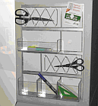
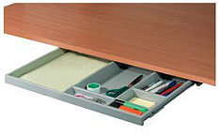
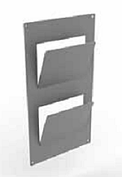
модуль для мелочей
выдвижная полка для канцелярских принадлежностей и т. д.
держатель для журналов

Slide 13
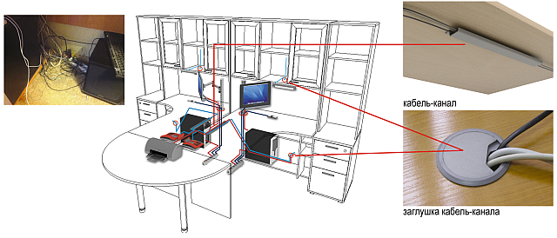

Slide 14
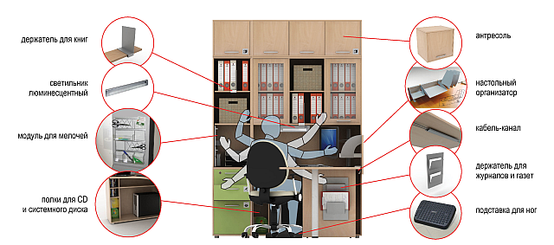

Slide 15
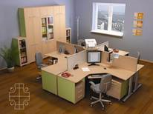
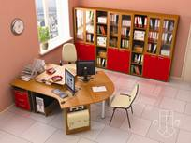
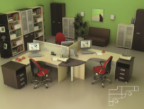
Негативное психологическое состояние сотрудников. Цвет и форма

Slide 16
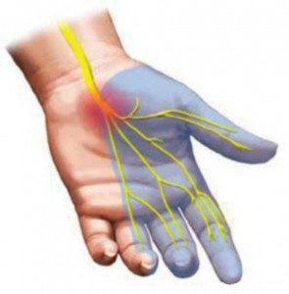
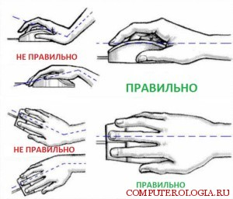
Туннельный синдром запястья

Slide 17
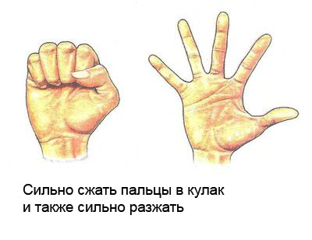

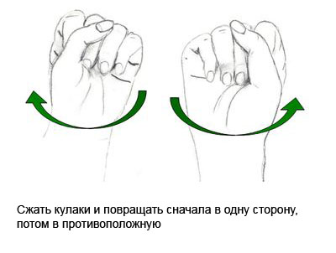
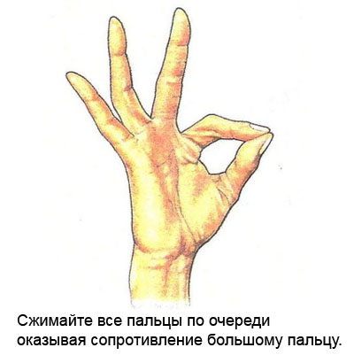

Slide 18


